Slide 1
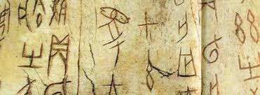
Nejstarší podoby čínského myšlení
Dynastie Shang a západní Zhou

Slide 2
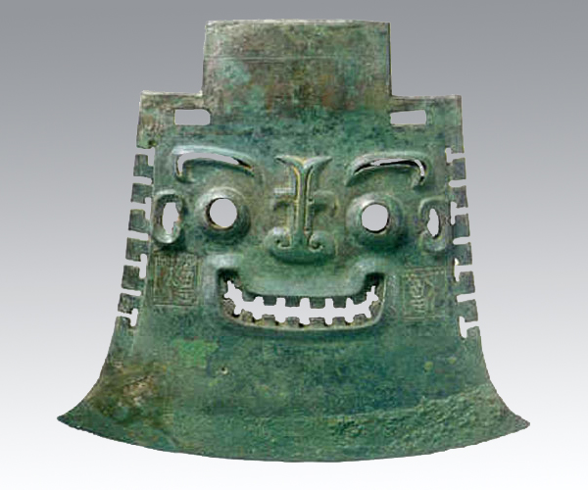
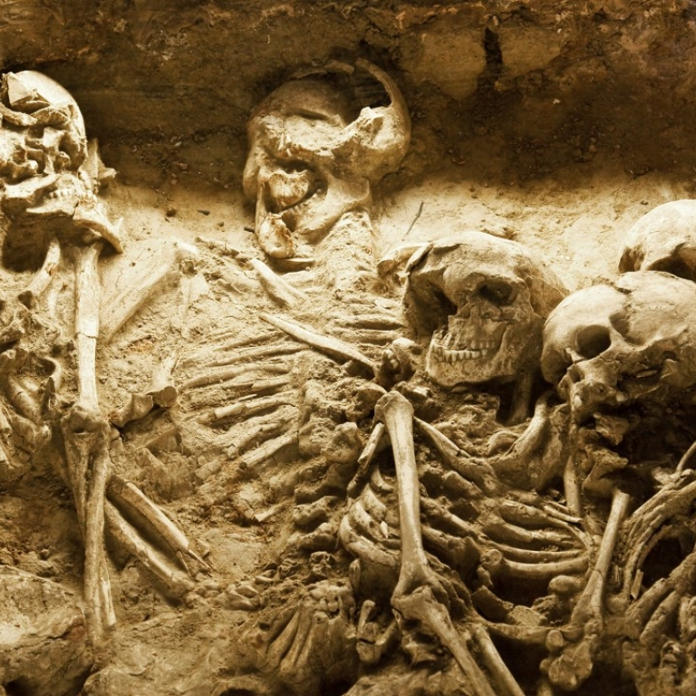

Slide 3
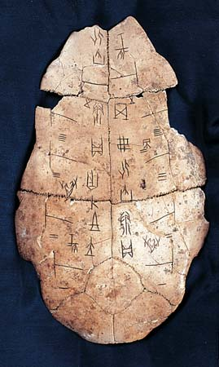

Slide 4
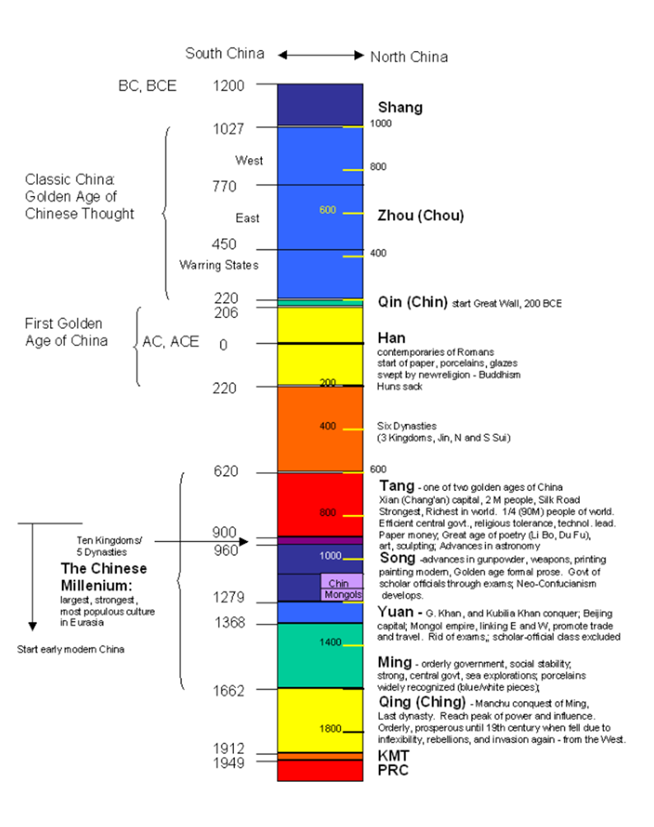
Časová osa nejstaršího období Xia (Sia) 夏 (23.-17. stol. př. n. l.) – nedoložená Shang (Šang) 商 (17.- 11. stol. př. n. l.) Zhou (Čou) 周 (11.- 3. st. př. n. l.) => západní Čou 西周 (1046 – 771 př. n. l.) východní Čou 東周 - Období Letopisů 春秋 (771 – 453 př. n. l.) - Období Válčících států 戰國 (453 – 221 př. n. l.)

Slide 7
Dynastie Šang 商朝 (17.-11.stol. př.n.l.) též Jin (殷) - písemné záznamy: věštebné nápisy na kostech a krunýřích „ťia-ku-wen“/jia gu wen 甲骨文 - kult předků, duchové, Šang-ti/Shang di上帝 - král jako hlavní kněz a obětník, svorník tohoto a onoho světa ("thearch") - věštby a oběti (víno, jídlo, zvířecí, lidské) - patrilineární společnost (uznání žen) - centrum a periferie; cyklický čas

Slide 9
Kult předků a nejvyšší Šang-ti 上帝 - kontinuita rodu; duchové předků přímo zasahují do přítomnosti; jsou pokračováním pozemské hierarchie; - panovník = ‚kněz‘/hlavní duchovní autorita, svorník mezi světem a nebesy ("thearch"); obětuje předkům; - pohřební obřady; vyprovázení, vybavování, živení zesnulých; - pragmatická spolupráce se zásvětím; správný čas obětování; - Šang-ti/Shang Di上帝 – ‚nejvyšší předek‘ – vrchol nebeské hierarchie, ‚vrchní dozor‘ - oběti: jídlo, víno, zvířata, lidské oběti (doprovodné v. usmiřovací); - animistická božstva (řek, hor, světových stran, větrů, země, souhvězdí); oltáře půdy a obilí (později synonymum pro stát) – še-ťi/she ji 社稷

Slide 10
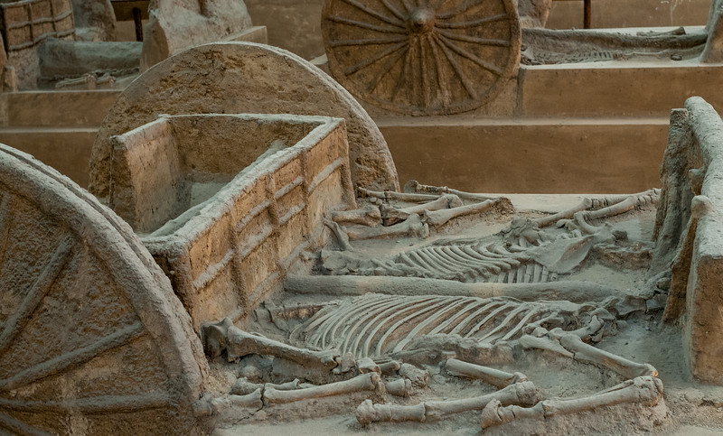

Slide 11
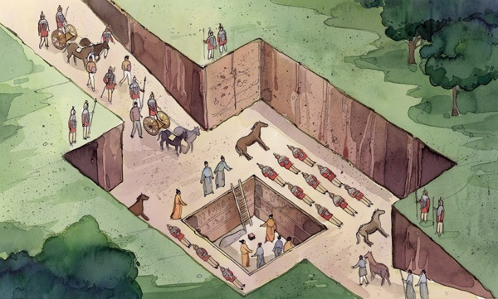

Slide 13
Věštebné nápisy na kostech a želvích krunýřích (jia gu wen 甲骨文) - nejstarší podoba čínského písma; rituální význam psaného textu - věštba jako vypořádání se s nejistotou v proměnlivém světě; věštění (=‚výklad‘ čan/zhan 占 ‚puklin‘ pu/bu 卜) = dotaz na konfiguraci situace; postup, materiály - průběh věštby: král + hlavní věštitel, zápis dne a jména, otázka (nejčastěji k předkům), výsledek věštby (příznivý/nepříznivý), jak to dopadlo; několik dotazů k téže věci - otázky (nemoci, narození/smrt, válečná tažení, úroda, konání obřadů), důležitost určení vhodného času (správná konfigurace situace) - možnost přijmout/odmítnout věštbu; samotná formulace otázky je důležitým prvkem jejího řešení/šikovná manipulace s otázkami k ospravedlnění činů, k získání přízně

Slide 15
Příklady věštebných otázek ‘Dun will have a sickness/ Dun will not have a sickness.’ ‘There is a sick tooth; is it not father Yi who is causing it?’ (Shang ruler Wǔ Dīng 武丁) ‘This rain will be disastrous to us/ This rain will not be disastrous to us.’ ‘If we build a settlement, Di will not obstruct.’ ‘It should be Lady Hao whom the king orders to campaign against Yi.’ ‘Di approves the king/ Di does not approve the king.’ ‘In the ten days there will be no disasters.’ answer ‘the King read the cracks and said “auspicious”.’

Slide 16
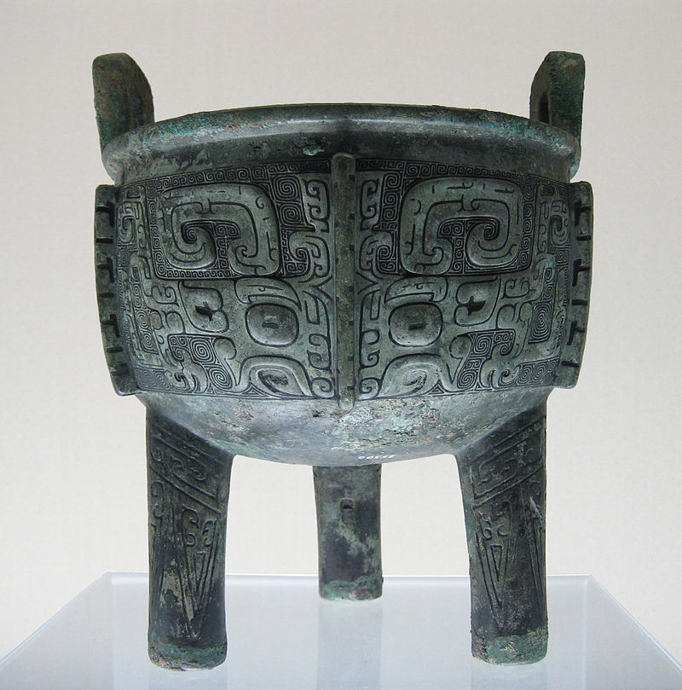

Slide 17
Specifičnost čínského myšlení
Kosmos tvoří jeden nedílný celek
Proměna a pohyb jsou základní (trvalost a neměnnost jsou odvozené)
Protiklady způsobují sebe navzájem (A implikuje non-A)
Každá část je projevem celku
Dění kosmu je cyklické, má své pravidelnosti, ale je stále nové

Slide 18
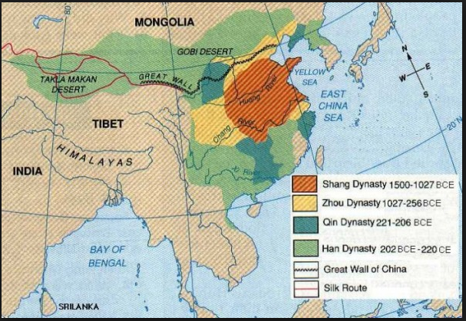
„Podnebesí“ (tchien-sia 天下)
Centrum (čung 中) a periferie (fang 方)

Slide 19
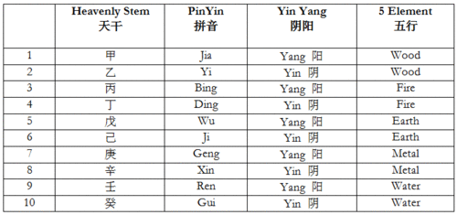
Cyklické pojetí času 10 nebeských kmenů (tiangan 天干) + 12 pozemských větví (dizhi 地支)

Slide 20
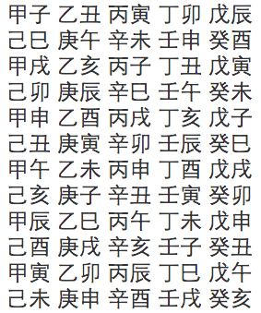
60-letý cyklus (10 pozemských kmenů + 12 nebeských větví) - stejné konfigurace = podobné události - příznivé a nepříznivé dny

Slide 23
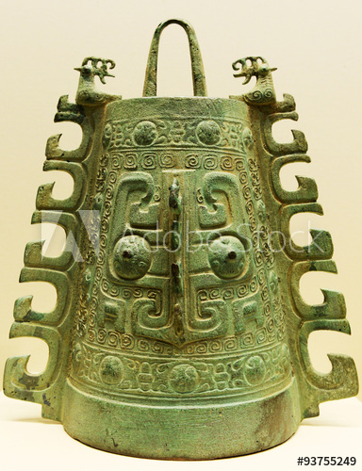

Slide 24
Dynastie západní Čou 西周 (11. – 8. stol. př. n. l.) - Pád Shang (Di Xin=tyran Zhou); vzestup Zhou za krále Wena 文, král Wu 武, vévoda z Zhou 周公旦 - Postupný přesun ke kultu Nebes - Tian 天; během Zhou od personalizované k ‚nadosobní‘ moci - legitimita královské moci – ‚mandát nebes‘ tian ming 天命 (přírodní katastrofy a rolnická povstání značí úpadek dynastie); vládnutí skrze „vladařskou ctnost“ te/de 德 - věštby se formalizují; pokračují jia gu wen, nově systém hexagramů, věštění z řebříčku (š‘-š‘/shishi 蓍筮 – Kniha proměn I-ťing/Yijing 易經 ); - jin/yin 陰 - jang/yang 陽; pět fází wu-sing/wu xing 五行 - voda šuej/shui 水, oheň chuo/huo 火, kov ťin jin 金, dřevo mu木, země tu 土 - bronzové nádoby – rituální účel, nápisy; význam hudby (rituální zvony); resonance, city/vůle lidu - původ kanonických textů: Shi jing 詩經, Shu jing 書經, Yijing 易經 - šamanistické proudy: rozdíl severu a jihu, jižní různorodost

Slide 25
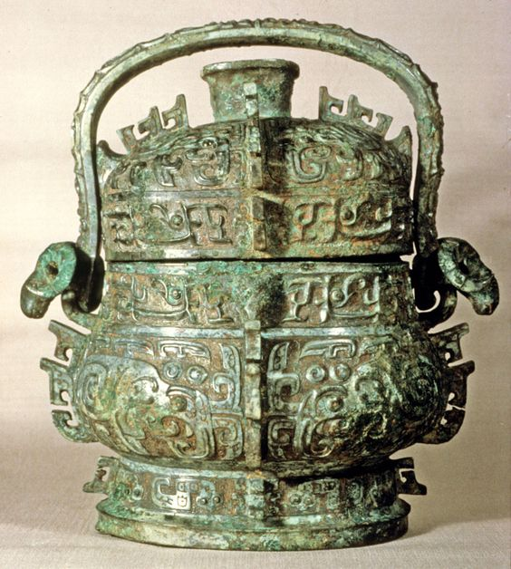

Slide 26
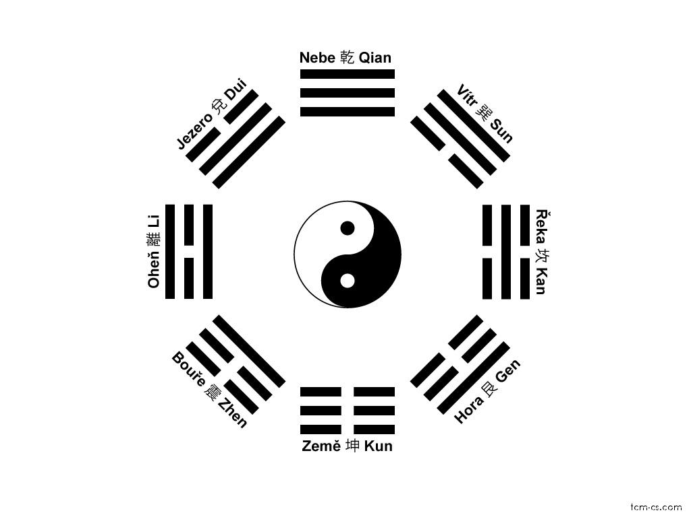
Kniha proměn – Yi jing (I-ťing) 易經 (周易)
Jádro kolem 1000 př.n.l.
8 trigramů (ba gua 八卦)
64 hexagramů (liushisi gua 六十四卦 )
výklad guaci 卦辭, yaoci 爻辭
komentáře „Deset křídel“ (shiyi 十翼)
věštění ze stonků řebříčku (shi 蓍), mincí
procesovost, konfigurace – ‚překlápění‘
výklad (pravděpodobnost, otevřenost)

Slide 28
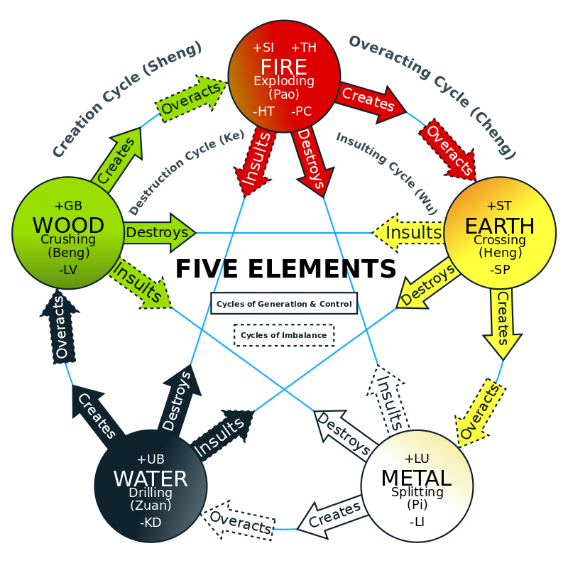
Yin-yang 陰陽 a ‚Pět fází‘ wu xing 五行 voda shui 水 – dřevo mu 木 – oheň huo 火 – země tu 土 – kov jin 金

Slide 29
The Five phases 五行 in early writings (Shangshu)
水火者、百姓之所飲食也，金木者、百姓之所興作也，土者、萬物之所資生也。是為人用。 | Water and fire is that from which the people live; metal and wood serve the people to flourish and to create [objects]; and earth is the source from which the ten thousand being arise. All this is useful for mankind. (Shangshu dazhuan, ch. Hongfan)
皃屬木，言屬金，視屬火，聽屬水，思屬土。火發于密，水洩于深。 | Appearance is a matter of the agent wood, language that of metal, vision that of fire, hearing that of water, and thought is a matter of the agent soil. Fire arouses from density, and water emerges from the depth. (idem)
水曰潤下，火曰炎上，木曰曲直，金曰從革，土爰稼穡。 | [The nature of] water is to soak and descend; of fire, to blaze and ascend; of wood, to be crooked and straight; of metal, to yield and change; while [that of] earth is seen in seed-sowing and in-gathering. (Shangshu, ch. Hongfan, transl. Legge 1865)
潤下作鹹，炎上作苦，曲直作酸，從革作辛，稼穡作甘。 | That which soaks and descends becomes salt; that which blazes and ascends becomes bitter; that which is crooked and straight becomes sour; that which yields and changes becomes acrid; and from seed-sowing and in-gathering comes sweetness. (idem)

Slide 30
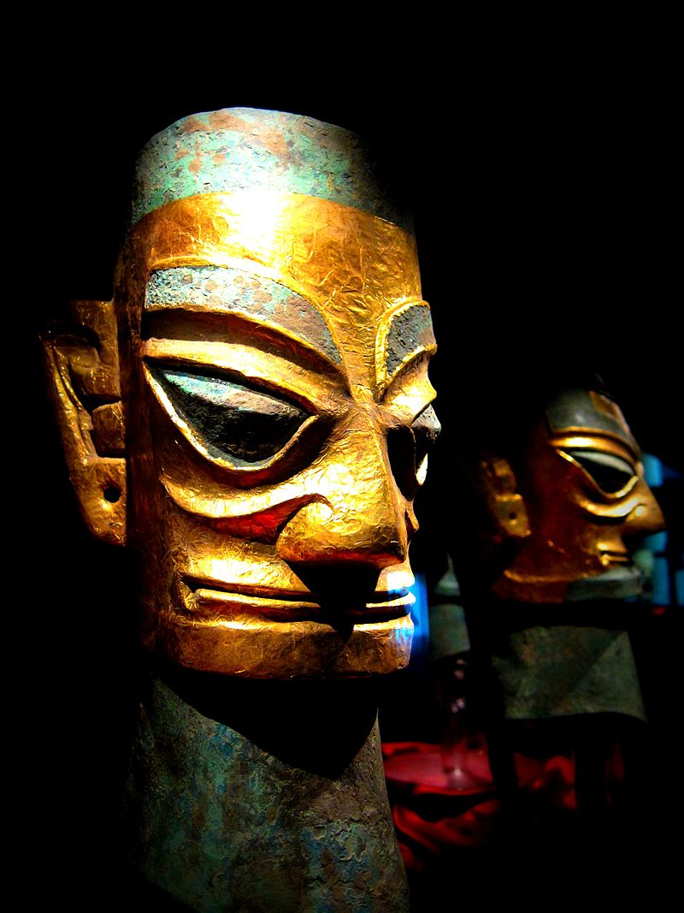

Slide 31
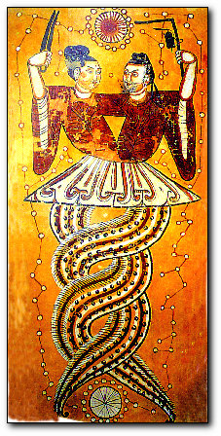
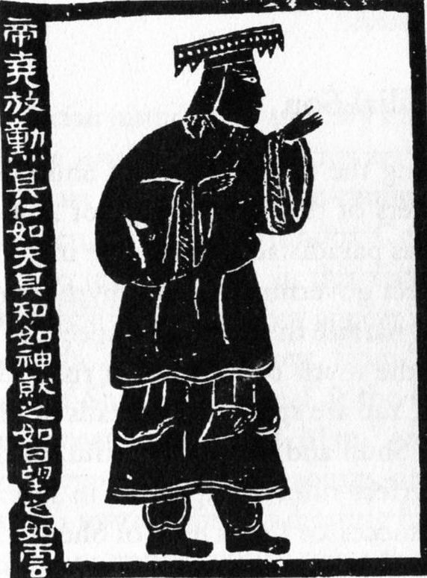
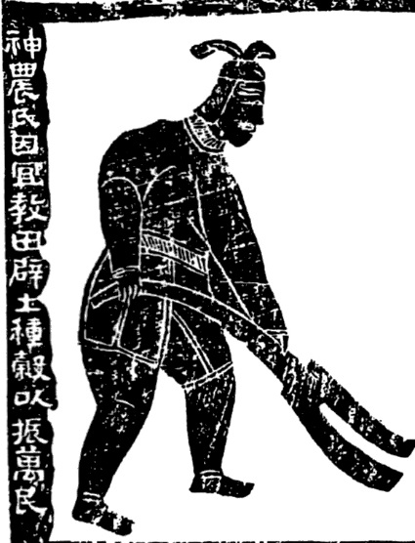
Legendární vladaři – kulturní demiurgové - dle legend náleží k období před dynastií Xia (3. tisíciletí př.n.l.); zdroje vesměs pozdější (po přelomu letopočtu) - legenda o Pan Gu 盤古 (z vejce uprostřed chaosu, oddělil nebe a zemi, vše ostatní z jeho těla) - „Tři vznešení a pět císařů“ 三皇五帝: Fu Xi 伏羲 (lov, rybolov, domestikace zvířat); Nüwa 女媧 (lidstvo, pilíř nebes); Shennong 神農 (zemědělství, pluh, studny, zavlažování) Žlutý císař 黃帝; císař Yao 堯; císař Shun 舜 velký Yu 禹

Slide 32
Sarah Allan (1991), The Shape of the Turtle: Myth, Art, and Cosmos in Early China. Albany: State University of New York Press.
David N. Keightley (1978), Sources of Shang History: The Oracle-Bone Inscriptions of Bronze Age China. Berkeley and Los Angeles: University of California Press.
Edward L. Shaughnessy (1992), Sources of Western Zhou History: Inscribed Bronze Vessels. University of California Press.

Slide 34
